Slide 1

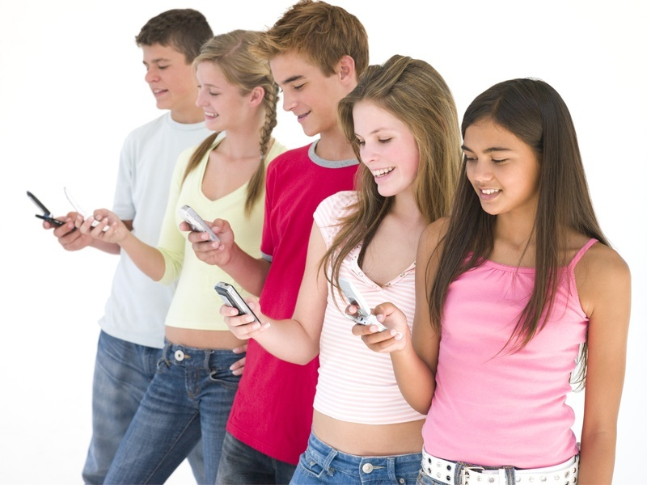
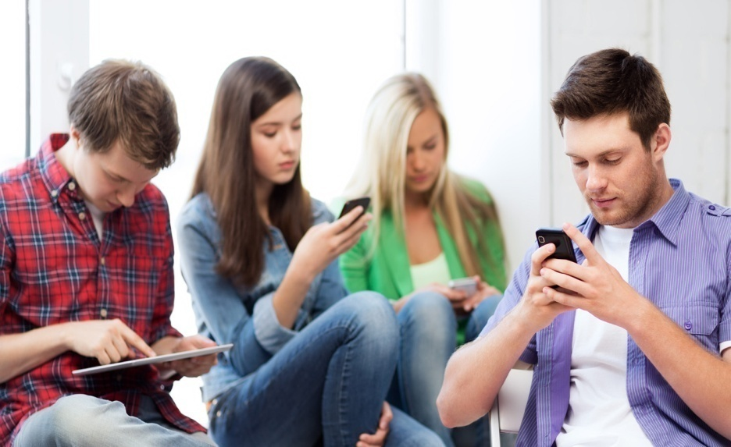
Интернет-зависимость в современном мире.

Slide 2

Интернет-зависимость – психическое расстройство, навязчивое желание подключиться к Интернету и болезненная неспособность вовремя отключиться от Интернета.

Slide 3
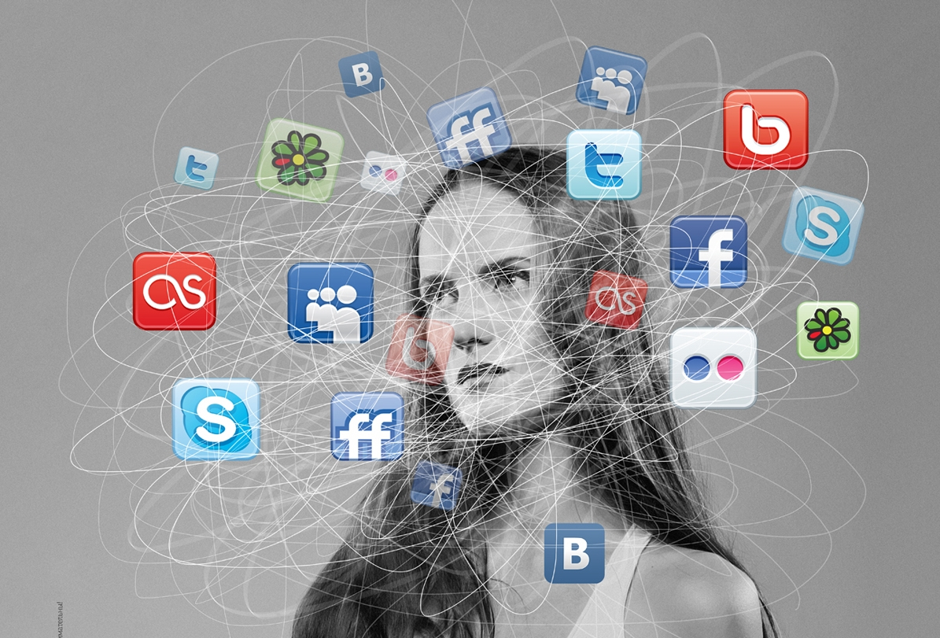
Британские ученые считают, что излишне активный интернет-серфинг ведёт к депрессии.
Те люди, которые проводят много времени в онлайне, подвержены плохому настроению и чаще других чувствуют себя несчастными.

Slide 4
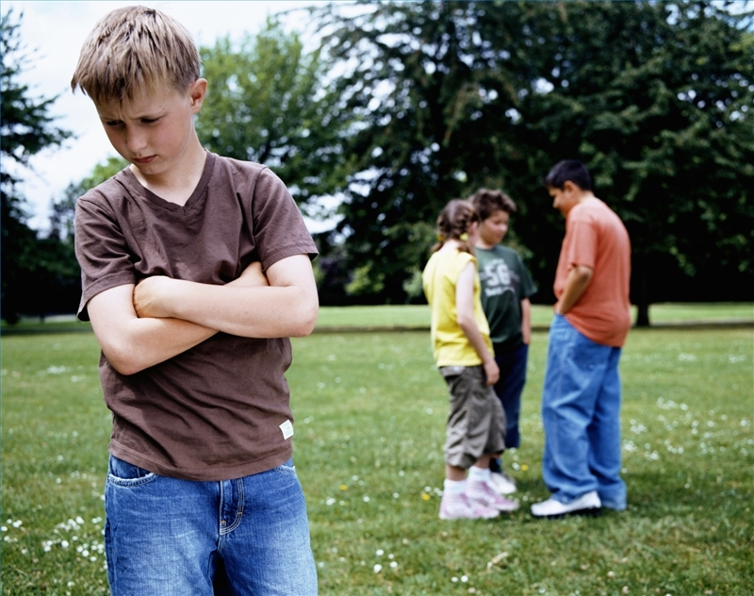
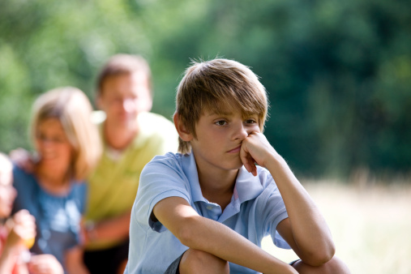

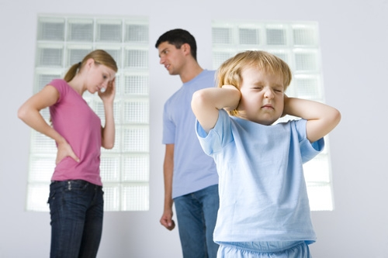
Виртуальный мир становится интереснее окружающей действительности или выступает способом избегания пугающих или неудовлетворительных обстоятельств.

Slide 5

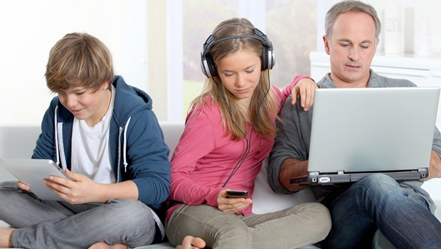
Виды интернет-зависимость.
Зависимость от компьютерных игр
1
Зависимость от социальных сетей
2
Информационная интернет-зависимость (онлайн серфинг)
3

Slide 6
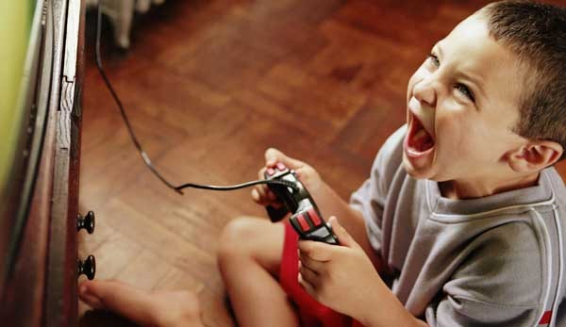
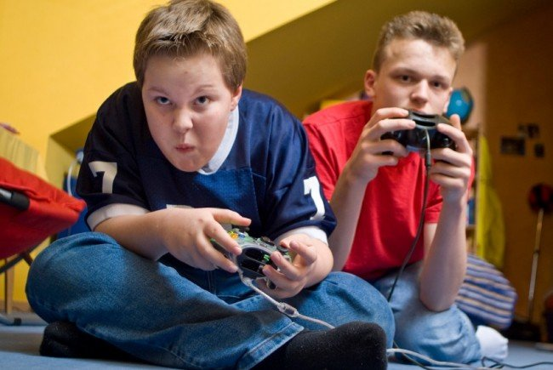
Симптомы Интернет зависимости:
агрессия, подавленное настроения, беспокойство,
внезапные проблемы с успеваемостью;

Slide 7

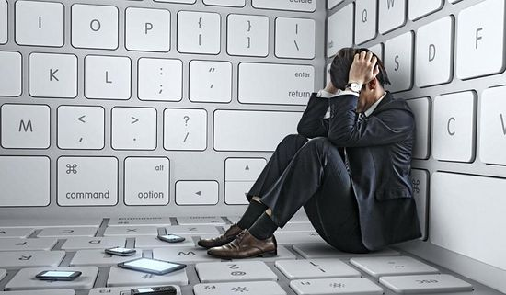
Ограниченное общение со сверстниками;
изменение привычек и интересов;
частые и продолжительные игры на ПК;
постоянное использование Интернет – с раннего утра и до позднего вечера;

Slide 8
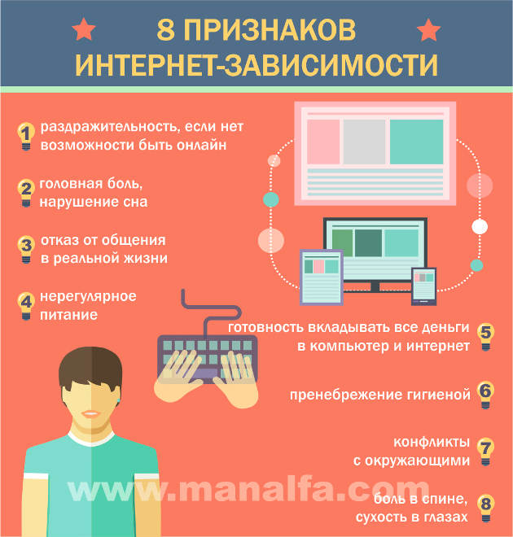

Slide 9
Сколько времени вы уделяете интернету?(игры, социальные сети, веб-серфинг )
От 1 до 2 часов в день
От 2 до 4 часов в день
От 4 до 6 часов в день
От 6 до 8 часов в день

Slide 10

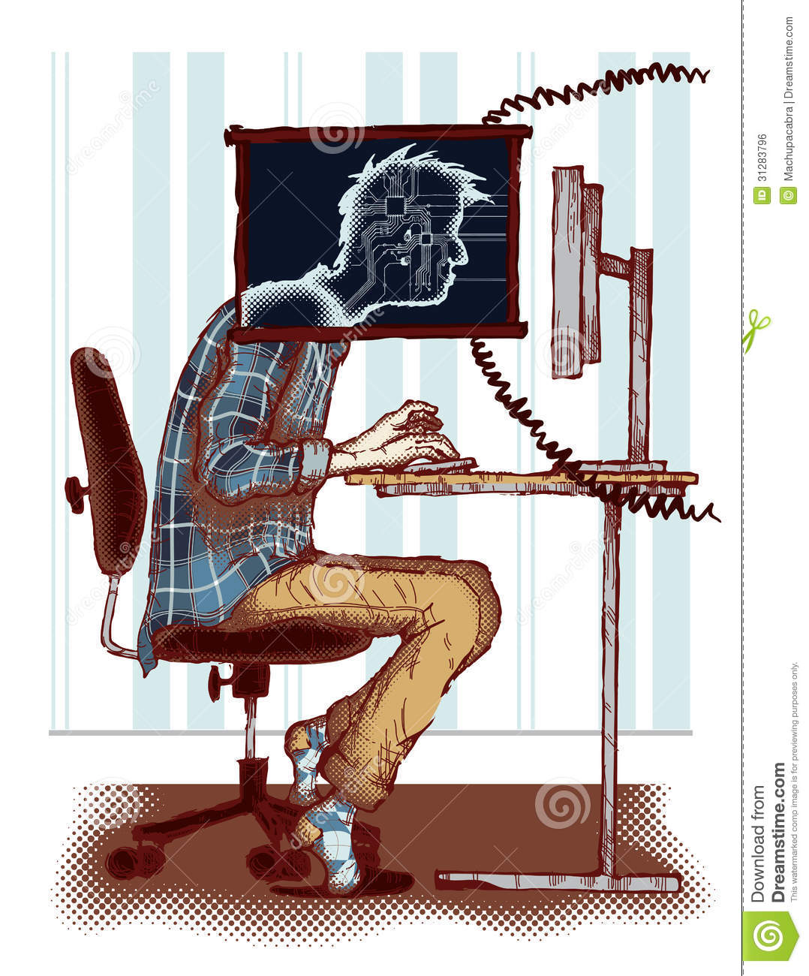

Slide 11
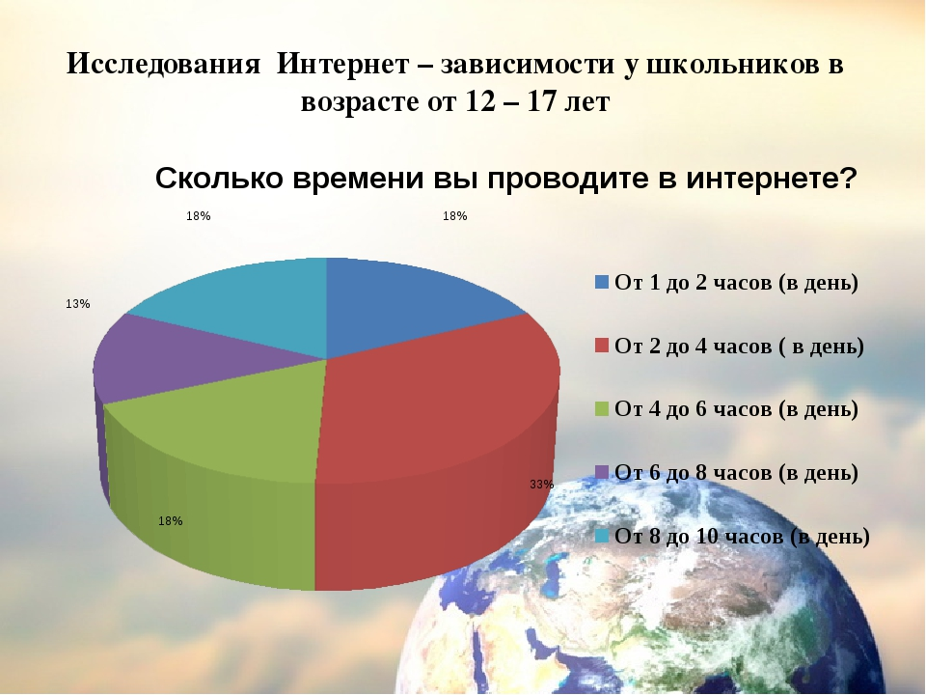

Slide 12

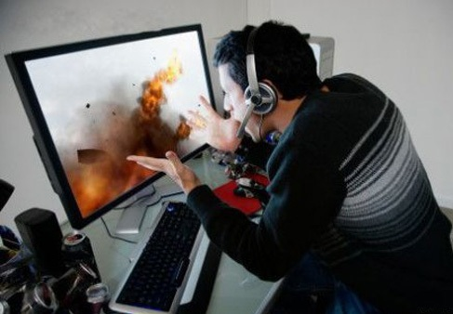
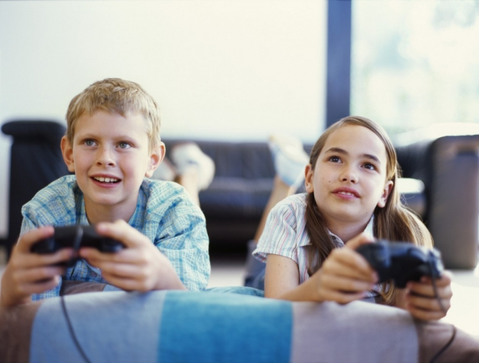
Игромания
Зависимость от компьютерных игр – это одна из форм психологической зависимости, которая проявляется у человека в навязчивом увлечении компьютерными играми.

Slide 13
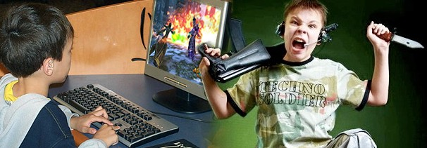
Компьютерная зависимость от игр у подростков, как правило, носит тяжелый характер. Они становятся злыми и агрессивными, если родители хоть на минуту просят оторваться от компьютера.

Slide 14
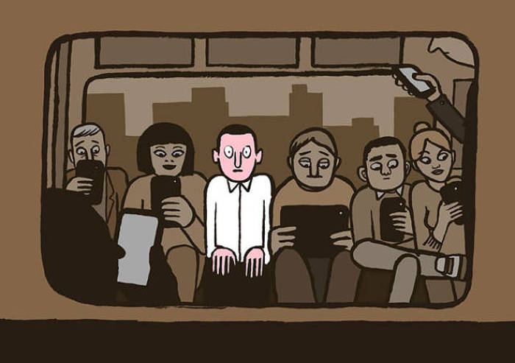
Последствия зависимости от компьютерных игр:
Снижение самооценки
Нарушение семейной и социальной адаптации
ухудшение психического и физического состояния

Slide 15
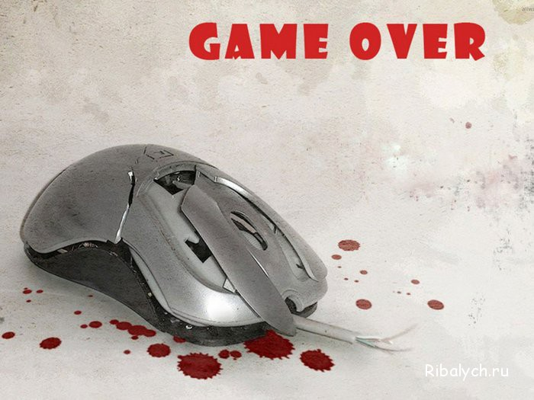
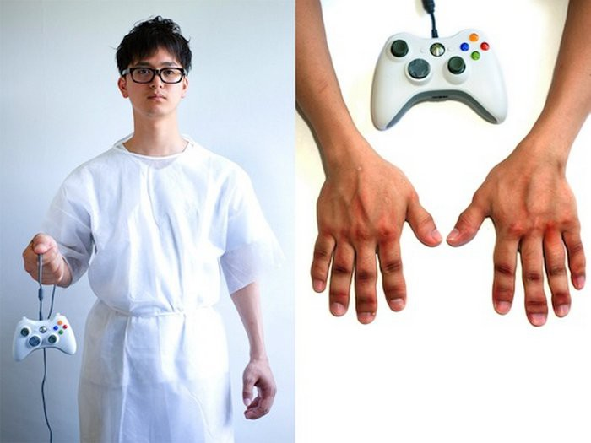
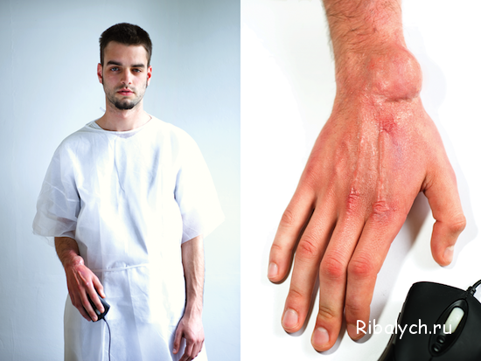
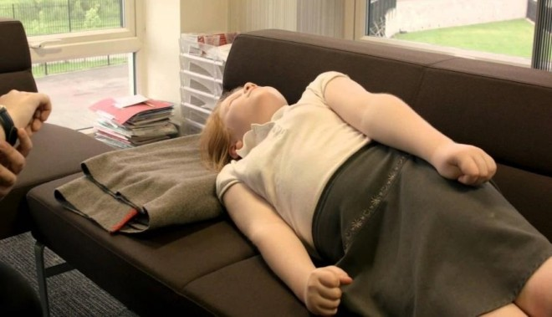

Slide 16

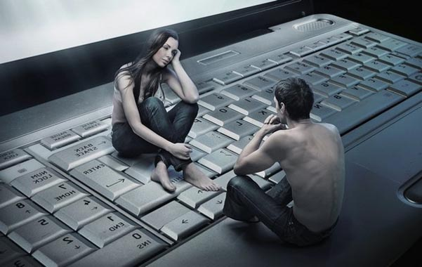
Зависимость от социальных сетей заставляет людей постоянно находиться в онлайн-общении, забывая про реальных людей и реальное время.

Slide 17
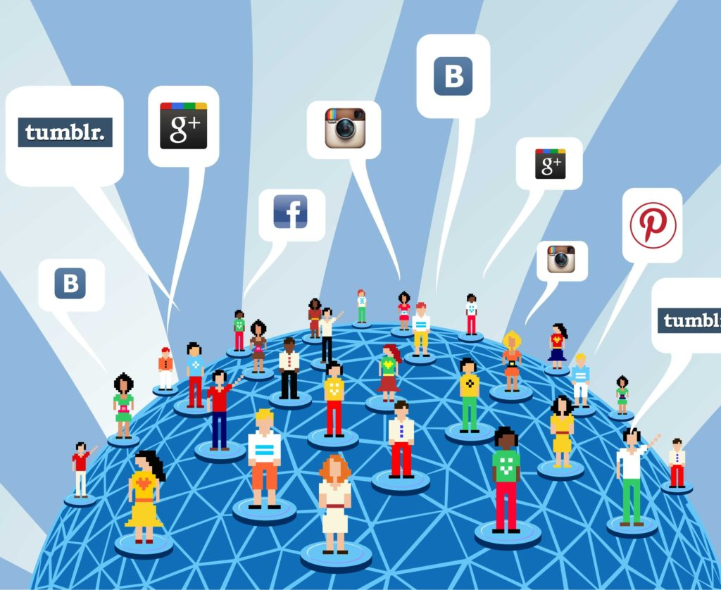
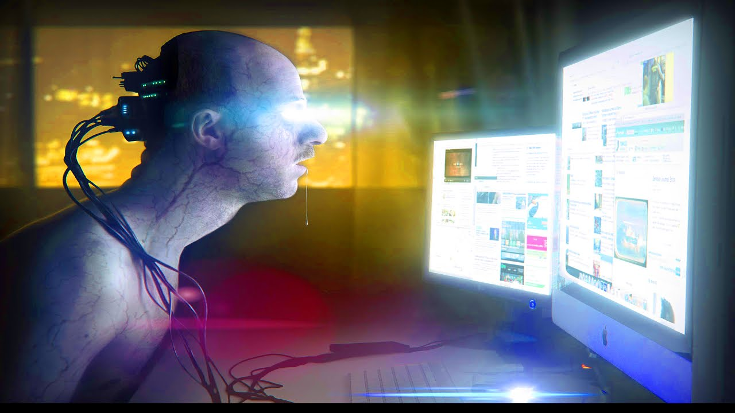
Признаки зависимости от социальных сетей:

Slide 18
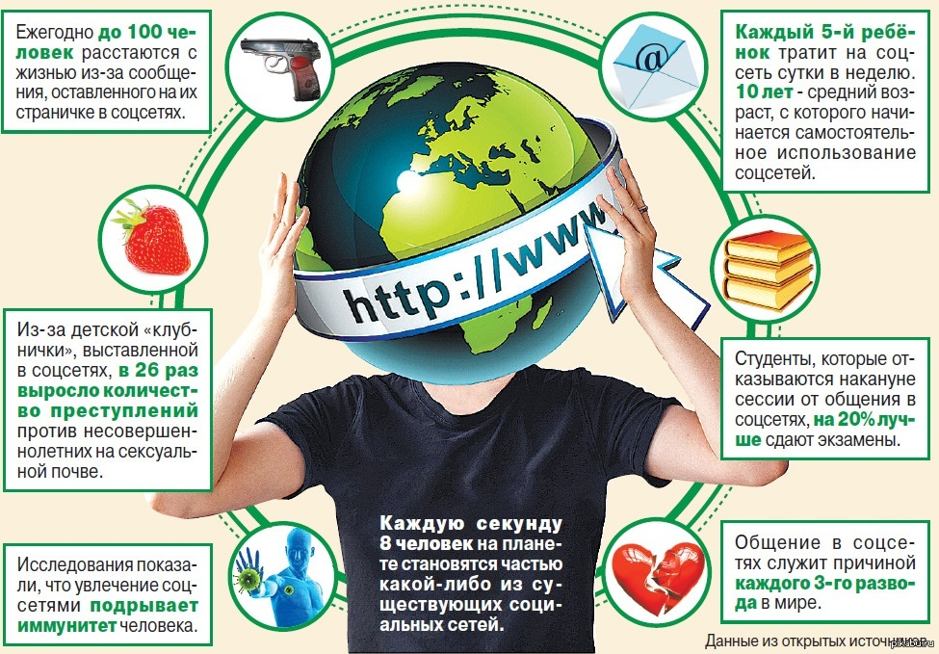

Slide 19

Последствия зависимости от социальных сетей:
это нарушение психического здоровья личности, а физические изменения являются следствием. К ним относят проблемы со зрением, головные боли, дисфункция пищеварения, боль в позвоночнике, нарушения сна и прочее.

Slide 20
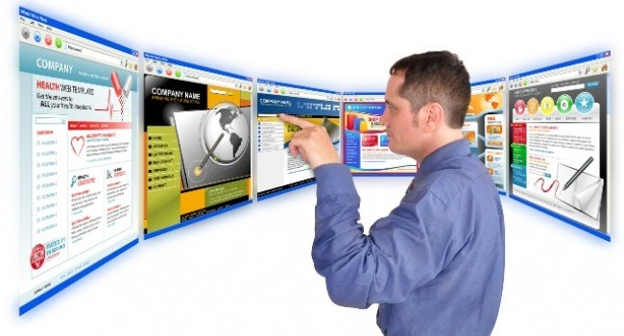
Информационная интернет-зависимость (онлайн серфинг)- это неупорядоченный поиск информации, лишенный всякой цели и смысла. Человек блуждает по сайтам, базам данных, одну за другой читает статьи, заметки, комментарии к ним, бесконечно переходит по ссылкам…

Slide 21
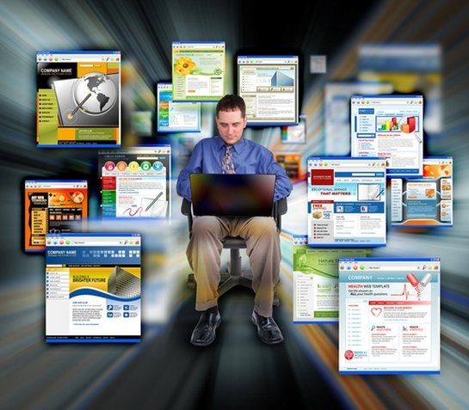
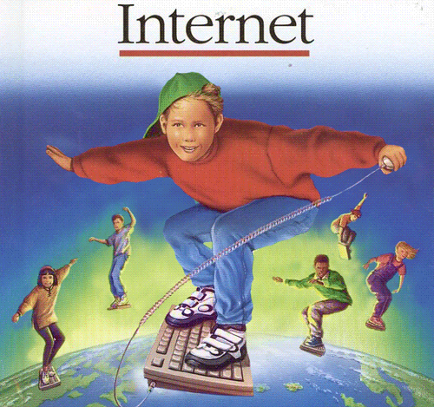

Slide 22
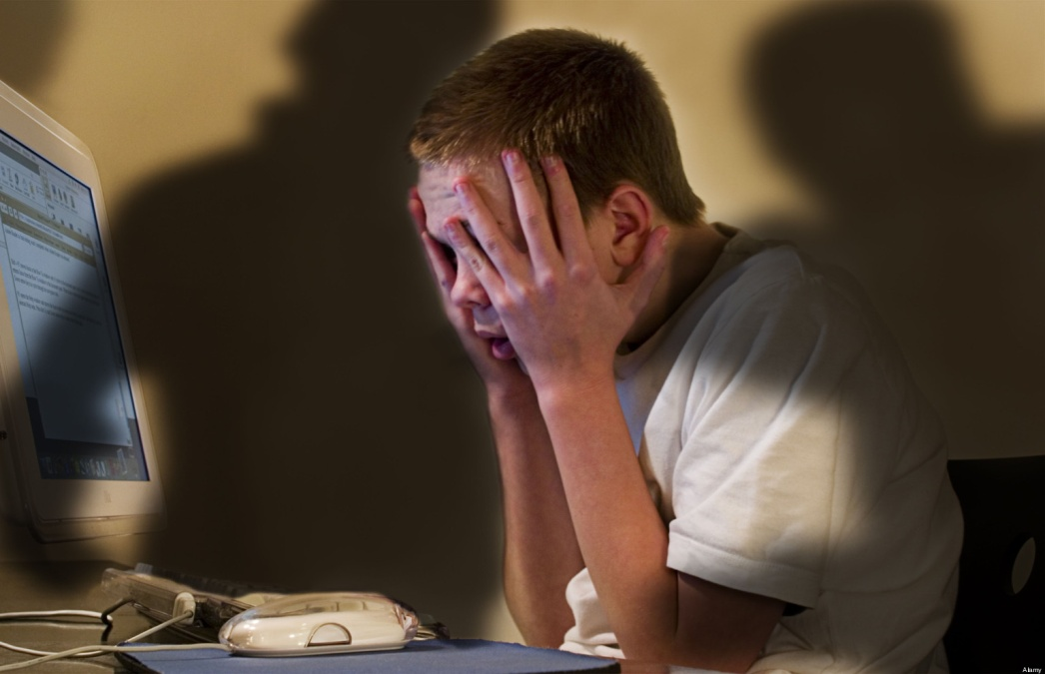

Последствия интернет - зависимостей для подростков:

Slide 23
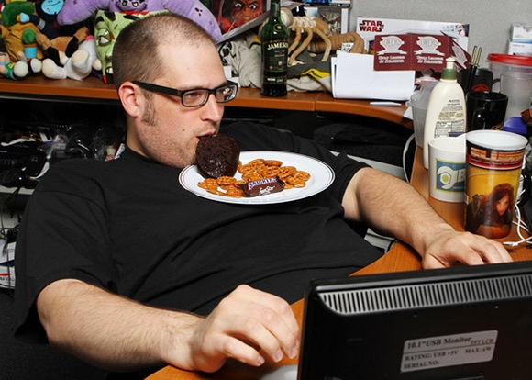
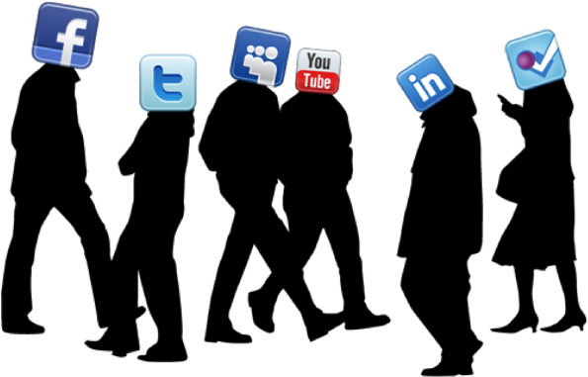
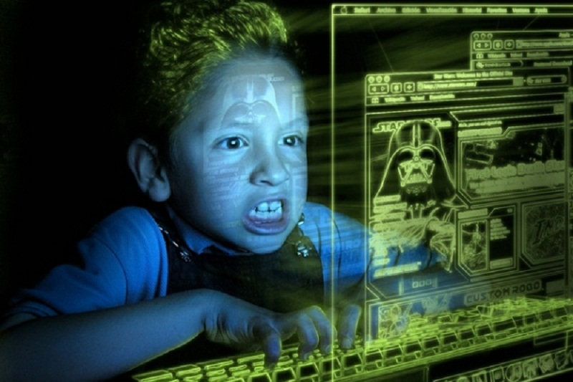

Slide 24




Конечно, польза и вред интернета стоят на разных чашах весов. Преимуществ у него намного больше. Ну а многих пагубных последствий интернета можно избежать, если использовать его с умом.

Slide 25
Использование интернет-ресурсов:
http://kak-bog.ru/internet-zavisimost
http://alkonark.ru/internet-zavisimost/u-podrostkov
http://diplomba.ru/work/113277
http://childage.ru/psihologiya-i-razvitie/detskaya-psihologiya/kompyuternaya-zavisimost-u-podrostkov-kak-lechit.html

